Slide 1

مهارة إعداد الفصل الأول من البحث العلمي
( تحديد وصياغة مشكلة البحث)

Slide 2
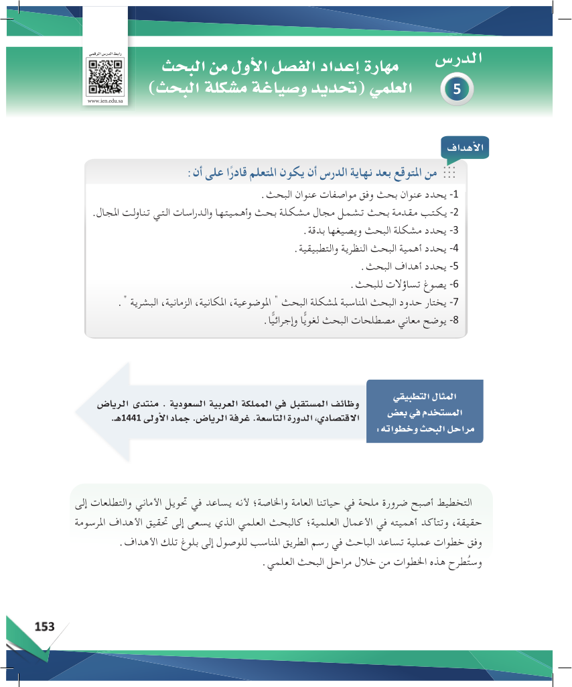
أهداف الدرس
في نهاية هذا الدرس، ستكون قادراً على إتقان المهارات الأساسية للفصل الأول من أي بحث علمي.
١- تحديد عنوان بحث دقيق وموافق للمواصفات.
٢- كتابة مقدمة بحث متكاملة العناصر وشاملة.
٣- تحديد مشكلة البحث وصياغتها بأسلوب علمي.
٤- تحديد أهمية البحث النظرية وكذلك التطبيقية.
٥- تحديد أهداف البحث بدقة ووضوح تامين.
٦- صياغة تساؤلات البحث المنبثقة من المشكلة.

Slide 3

لماذا التخطيط مهم؟
التخطيط يعتبر ضرورة ملحة في حياتنا العامة والخاصة أيضاً. يساعدنا على تحويل الأماني والتطلعات إلى حقيقة واقعة. وتتأكد أهميته في الأعمال العلمية، كالبحث العلمي الذي يسعى لتحقيق أهداف مرسومة. هذه الخطوات تساعد الباحث في رسم الطريق الصحيح للوصول إلى غايته.

Slide 4

ما هو البحث العلمي؟
يمكننا تعريف البحث العلمي بأنه مجموعة من الإجراءات والأساليب التي يتم اتباعها وتوظيفها من أجل تحقيق أهداف البحث خلال فترة زمنية محددة. إنه رحلة منظمة لاستكشاف المجهول والوصول إلى معرفة جديدة ومفيدة.

Slide 5
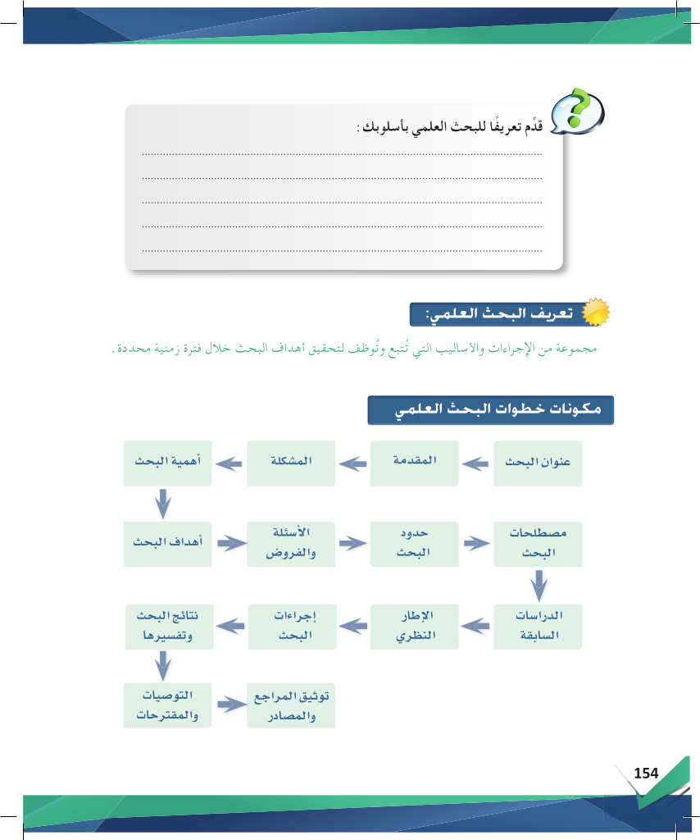
أمامك خريطة طريق توضح مكونات خطوات البحث العلمي. تبدأ هذه الرحلة من العنوان وتنتهي بالتوصيات. كل خطوة تبنى على التي تسبقها. السير وفق هذا الترتيب يضمن قوة البحث وتماسكه. سنتعرف على كل خطوة بالتفصيل في الشرائح القادمة.

Slide 6

تحديد مسار البحث
الخطوات الأولى للبحث
١- أهداف البحث: هي الغايات المحددة التي يسعى الباحث لتحقيقها.
٢- الأسئلة والفروض: تحول المشكلة إلى تساؤلات قابلة للاختبار.
٣- حدود البحث: ترسم إطاراً محدداً للدراسة لتكون مركزة.
٤- مصطلحات البحث: تعرف المفاهيم الأساسية المستخدمة في البحث.
١- عنوان البحث: هو البوابة الأولى التي تعبر عن محتوى البحث.
٢- المقدمة: تمهد للقارئ وتوضح سياق المشكلة وأهميتها.
٣- المشكلة: هي جوهر البحث والسبب الرئيس لوجوده.
٤- أهمية البحث: توضح القيمة العلمية والعملية المتوقعة من البحث.

Slide 7
الوصول إلى النتائج
بناء وهيكلة البحث
١- نتائج البحث وتفسيرها: تعرض ما توصل إليه الباحث من حقائق.
٢- توثيق المراجع: ينسب الفضل لأهله ويحفظ الأمانة العلمية.
٣- التوصيات والمقترحات: تقدم حلولاً مبنية على نتائج الدراسة.
١- الدراسات السابقة: تستعرض ما كتبه الآخرون في نفس المجال.
٢- الإطار النظري: يقدم الأساس المعرفي الذي ينطلق منه البحث.
٣- إجراءات البحث: تصف بالتفصيل كيفية تنفيذ الدراسة وجمع البيانات.

Slide 8

أولاً: عنوان البحث
يجب أن يكون العنوان مرآة للبحث، يعكس محتواه بدقة. المثال التطبيقي هنا هو 'وظائف المستقبل في المملكة العربية السعودية'. هذا العنوان يوضح لنا متغيرات الدراسة ومجالها بوضوح. لنتعرف الآن على مواصفات العنوان الجيد.

Slide 9
مواصفات عنوان البحث الجيد
لصياغة عنوان بحث احترافي، يجب أن تتوفر فيه المواصفات التالية:
١- أن يصاغ بأسلوب علمي وموجز، فلا يكون طويلاً مملاً.
٢- أن يكون خالياً من الأخطاء الإملائية والنحوية واللغوية.
٣- أن يكون بسيطاً، لا تعقيد فيه، وواضحاً لا غموض فيه.
٤- أن يتضمن أهم متغيرات الدراسة التي سيتناولها الباحث.
تذكر دائماً أن العنوان هو أول ما يقرأه القارئ عن بحثك.

Slide 10
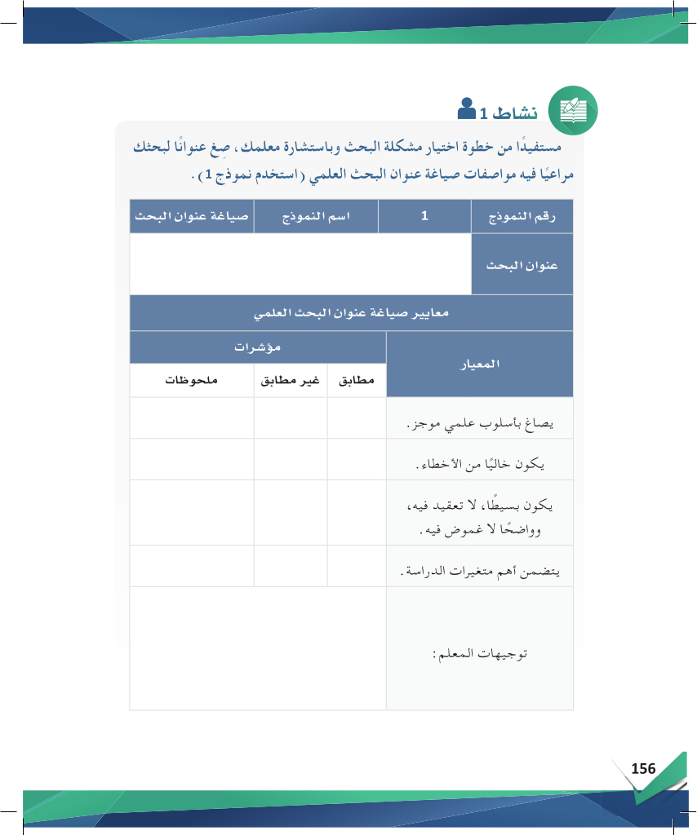
نشاط عملي (١)
حان وقت التطبيق. بالاستعانة بمعلمك، حاول أن تصوغ عنواناً لبحث يثير اهتمامك. بعد صياغة العنوان، استخدم الجدول لتقييمه. هل هو موجز؟ هل هو واضح؟ هل يتضمن متغيرات الدراسة؟ هذا التمرين سيساعدك على إتقان مهارة صياغة العناوين.

Slide 11

ثانياً: المقدمة
مقدمة البحث تمثل تمهيداً شاملاً للبحث، ويجب أن تتوافر فيها مكونات أساسية لتهيئة القارئ لموضوع الدراسة.

Slide 12
٢- توضيح أهمية الموضوع:
مكونات المقدمة :
هنا يبرز الباحث أهمية بحثه، وكيف يتأثر المجتمع الدولي والمحلي بالمشكلة. يوضح كيف أن دراسة 'وظائف المستقبل' تسهم في تحقيق التنمية وتلبية احتياجات المجتمع السعودي.
١- تمهيد لمجال مشكلة البحث:
يبدأ الباحث بتمهيد عام وشامل حول مجال البحث، ليضع القارئ في الصورة العامة للموضوع، مثل التحديات التي تواجه توفير الفرص الوظيفية في مثالنا الدراسي.

Slide 13
٤- استعراض الجهود السابقة في هذا المجال:
مكونات المقدمة (٣-٤)
يستعرض الباحث بشكل موجز الدراسات السابقة ذات الصلة. هذا يوضح أن بحثه ليس تكراراً، بل هو إضافة جديدة للمعرفة ويبني على ما توصل إليه الآخرون من نتائج علمية.
٣- توضيح مدى النقص الناتج عن عدم القيام بالبحث:
يجب على الباحث إظهار وجود فجوة معرفية. يشير إلى أن هناك حاجة مستمرة لدراسات تستشرف وظائف المستقبل للمساعدة في التخطيط السليم وتقديم الحلول المناسبة.

Slide 14
٦- توضيح الجهات والفئات التي ستستفيد:
مكونات المقدمة (٥-٦)
في الختام، يوضح الباحث من هم المستفيدون من نتائج البحث. في مثالنا، تستفيد جهات التخطيط وصناع القرار والباحثون والشباب من دراسة وظائف المستقبل بالمملكة.
٥- توضيح سبب اختيار المشكلة:
هنا يبرر الباحث سبب اختياره لهذه المشكلة تحديداً. قد يكون السبب اهتماماً شخصياً، أو حاجة ملحة في المجتمع، أو وجود فجوة بحثية واضحة تتطلب استكشافاً.

Slide 15

نشاط عملي (٢): تحليل مقدمة
لنتعمق أكثر في فهم المقدمة من خلال تحليل مثال واقعي. اقرأ المقدمة التالية بتركيز.
هذه المقدمة تتحدث عن أثر استخدام التعلم التعاوني في تحصيل طلاب الصف الثاني الثانوي. أثناء قراءتك، حاول أن تحدد الأجزاء المختلفة التي تشكل المقدمة. أين التمهيد؟ أين عرض المشكلة؟ كيف استعرض الباحث الجهود السابقة؟ هذا التحليل يعزز مهارتك النقدية.

Slide 16

استكمال تحليل المقدمة
تستمر المقدمة في عرض الدراسات السابقة التي تناولت الموضوع، وتوضح نتائجها المختلفة. يبرز الباحث من خلالها الحاجة إلى المزيد من البحث في هذا المجال، خاصة في سياق تطوير تدريس العلوم الشرعية. فكر في كيفية بناء الباحث لحجته خطوة بخطوة.

Slide 17
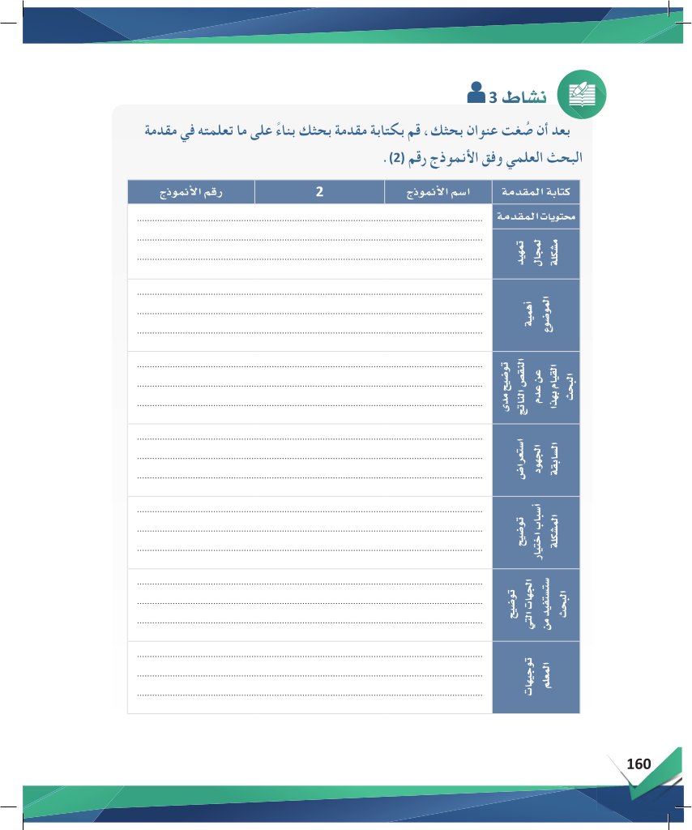
نشاط عملي (٣): اكتب مقدمتك
الآن جاء دورك لتكون باحثاً. بناءً على ما تعلمته، قم بكتابة مسودة لمقدمة بحثك الخاص. استخدم النموذج المرفق كدليل لتنظيم أفكارك والتأكد من تغطية جميع المكونات الأساسية للمقدمة. لا تتردد في طلب توجيهات من معلمك.

Slide 18
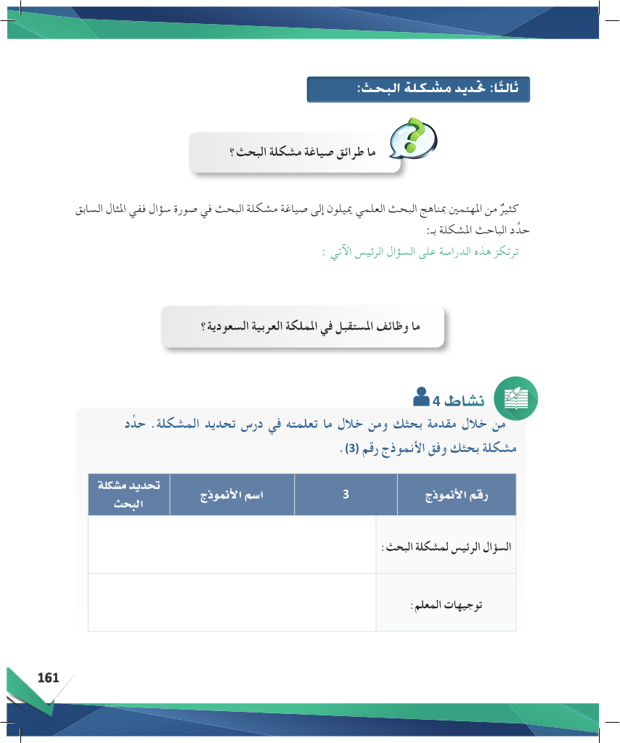
ثالثاً: تحديد مشكلة البحث
كثير من الباحثين يميلون إلى صياغة مشكلة البحث في صورة سؤال رئيس. هذا السؤال يجب أن يكون محور الدراسة بأكملها. في مثالنا، السؤال هو: 'ما وظائف المستقبل في المملكة العربية السعودية؟'. هذا السؤال يحدد بدقة ما يسعى البحث للإجابة عنه.

Slide 19

رابعاً: أهمية البحث
تنقسم أهمية البحث إلى شقين رئيسين: أهمية نظرية وأهمية تطبيقية. الأهمية النظرية تتعلق بإضافة معرفة جديدة للمجال العلمي، بينما الأهمية التطبيقية تركز على حل مشكلات واقعية والاستفادة من نتائج البحث على أرض الواقع. لنتعرف عليهما أكثر.

Slide 20
الأهمية التطبيقية
الأهمية النظرية
تتمثل الأهمية التطبيقية في الفوائد العملية والملموسة. من أمثلتها:
- محاولة التنبؤ بمستقبل القوى العاملة وسوق العمل.
- تطوير الوظائف وتنمية الموارد البشرية لتلبية الاحتياجات.
- مساعدة الجهات ذات العلاقة على التخطيط للمستقبل.
- تقديم تصور مستقبلي لنوعية الوظائف المطلوبة.
تتمثل الأهمية النظرية في الإضافة المعرفية التي يقدمها البحث. من أمثلتها:
- استكشاف وظائف المستقبل في ظل متغيرات جديدة.
- تحديد المخاطر المحتملة ومساعدة صناع القرار.
- تحديد الأثر الاقتصادي لوظائف المستقبل على الاقتصاد الكلي.

Slide 21
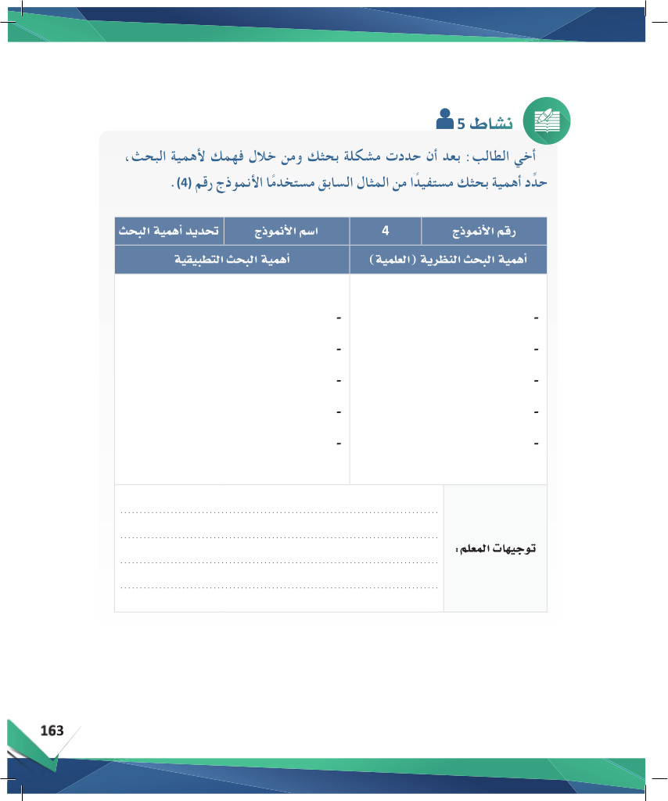
نشاط عملي (٥)
حان دورك لتحديد أهمية بحثك. بعد أن حددت مشكلة بحثك، فكر بعمق: ما هي الإضافة العلمية التي سيقدمها؟ (الأهمية النظرية). ومن هي الجهات أو الفئات التي ستستفيد من نتائجه عملياً؟ (الأهمية التطبيقية). استخدم النموذج لتدوين إجاباتك.

Slide 22

خامساً: أهداف البحث
تكمن أهمية الأهداف في أنها تساعد الباحث على الالتزام بالمسار الصحيح. يجب أن تكون أهداف البحث:
١- محددة ويمكن قياس مدى تحققها.
٢- دقيقة ووثيقة الصلة بمشكلة البحث.
٣- قابلة للتحقق في ضوء الوقت والجهد المتاح.

Slide 23
في بحث 'وظائف المستقبل'، يسعى الباحث لتحقيق الأهداف التالية:
- استعراض التحديات التي تواجه التعليم والتدريب.
- تحديد القطاعات الرئيسة وأنظمتها ومكوناتها.
- تحديد نسبة الأتمتة في كل قطاع خلال العشر سنوات القادمة.
- التنبؤ بالوظائف التي ستفقد نتيجة التحولات المستقبلية.
- دراسة مدى إسهام القطاع الخاص في بناء وظائف المستقبل.
مثال تطبيقي لأهداف البحث

Slide 24
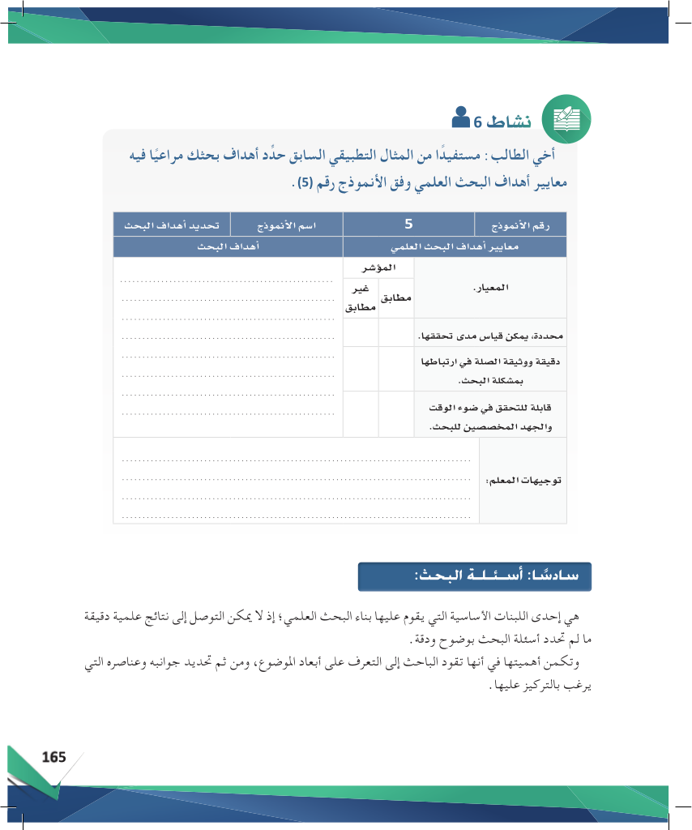
سادساً: أسئلة البحث
لا يمكن التوصل إلى نتائج علمية دقيقة ما لم تحدد أسئلة البحث بوضوح ودقة. تكمن أهميتها في أنها تقود الباحث إلى التعرف على أبعاد الموضوع، ومن ثم تحديد جوانبه وعناصره التي يرغب بالتركيز عليها. كل سؤال يمثل خطوة نحو حل المشكلة.

Slide 25
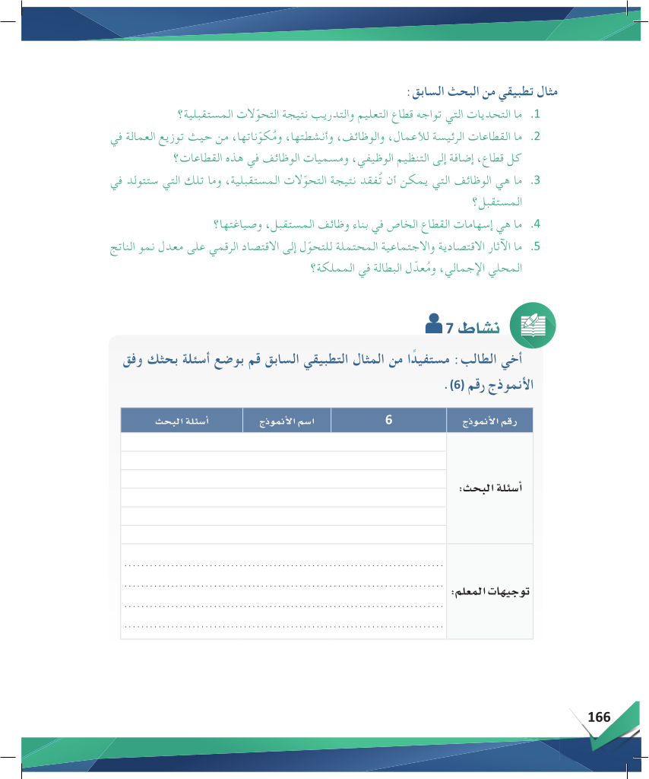
نشاط عملي (٧)
الآن حان دورك لصياغة أسئلة بحثك. مستفيداً من المثال التطبيقي السابق ومن أهداف بحثك التي حددتها، قم بوضع أسئلة واضحة ومحددة. يجب أن يكون كل سؤال مرتبطاً بشكل مباشر بأحد أهداف بحثك. استخدم النموذج المرفق لتدوينها ومناقشتها.

Slide 26
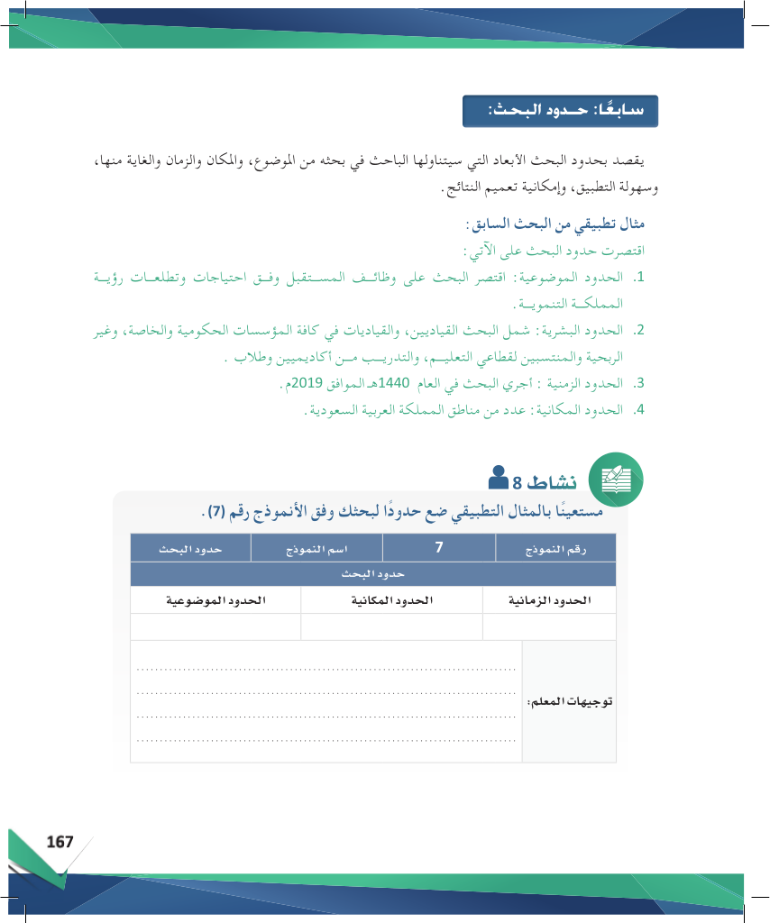
سابعاً: حدود البحث
تحديد حدود البحث يجعل الدراسة أكثر تركيزاً وقابلية للتنفيذ. وتشمل هذه الحدود:
- الحدود الموضوعية: تحدد الموضوع بدقة.
- الحدود البشرية: تحدد عينة الدراسة.
- الحدود الزمنية: تحدد فترة إجراء الدراسة.
- الحدود المكانية: تحدد النطاق الجغرافي للدراسة.

Slide 27
١- الحدود الموضوعية: اقتصر البحث على وظائف المستقبل وفق احتياجات رؤية المملكة التنموية.
٢- الحدود البشرية: شمل البحث القياديين والأكاديميين والطلاب في مؤسسات التعليم والقطاع الخاص.
٣- الحدود الزمنية: أُجري البحث في العام ١٤٤٠هـ الموافق ٢٠١٩م.
٤- الحدود المكانية: عدد من مناطق المملكة العربية السعودية.
مثال تطبيقي لحدود البحث

Slide 28

ثامناً: مصطلحات البحث
التعريف الإجرائي يعني تحديد معنى المصطلح في سياق البحث الحالي وكيفية قياسه. هذا يزيل أي غموض قد يحدث. فمثلاً، تعريف 'وظائف المستقبل' يوضح للقارئ بالضبط ما يقصده الباحث بهذا المفهوم طوال فترة الدراسة والبحث العلمي.

Slide 29
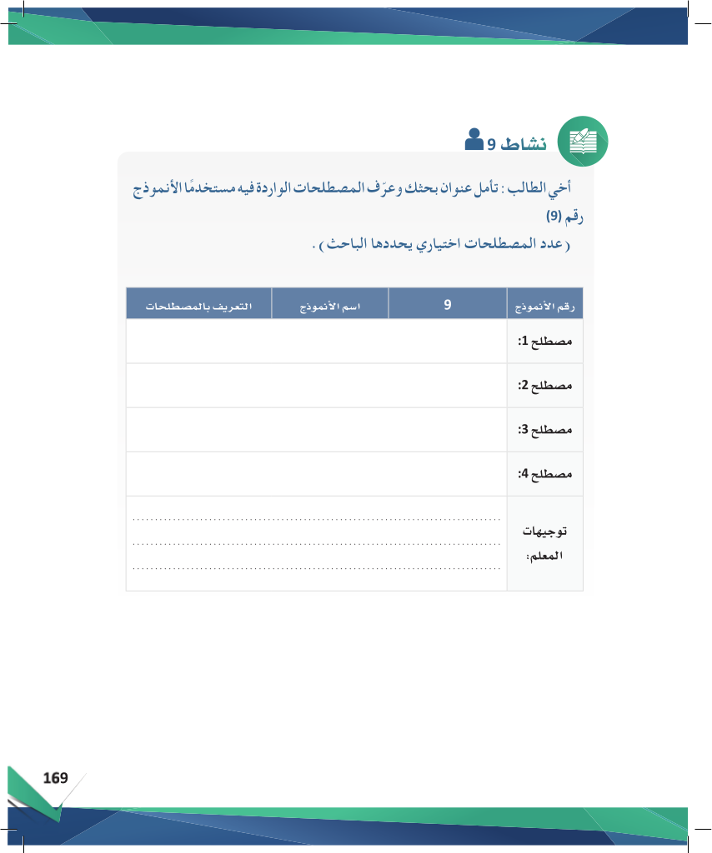
نشاط عملي (٩)
في ختام هذا الدرس، قم بالنشاط الأخير. تأمل عنوان بحثك وحدد المصطلحات الأساسية التي تحتاج إلى تعريف. استخدم النموذج لتدوين تعريف إجرائي واضح لكل مصطلح. هذه الخطوة تضمن دقة ووضوح بحثك. استشر معلمك لمراجعة تعريفاتك.

Slide 30

أي من العبارات التالية تمثل أفضل صياغة لمشكلة بحثية؟
1
دراسة حول التعليم.
التعليم مهم جدًا.
ب
أ
المنصات الرقمية والدافعية.
ما أثر استخدام المنصات الرقمية على مستوى دافعية الطلاب للتعلم؟
ج
د

Slide 31
أي من العبارات التالية تمثل أفضل صياغة لمشكلة بحثية؟
1
دراسة حول التعليم.
التعليم مهم جدًا.
ب
أ
المنصات الرقمية والدافعية.
ما أثر استخدام المنصات الرقمية على مستوى دافعية الطلاب للتعلم؟
ج
د

Slide 32
عندما يذكر الباحث أن نتائج دراسته ستساعد في وضع برامج تدريبية جديدة للمعلمين، فهذا يعبر عن:
2
الأهمية التطبيقية
الأهمية النظرية
ب
أ
مشكلة البحث
حدود البحث
ج
د

Slide 33
عندما يذكر الباحث أن نتائج دراسته ستساعد في وضع برامج تدريبية جديدة للمعلمين، فهذا يعبر عن:
2
الأهمية التطبيقية
الأهمية النظرية
ب
أ
مشكلة البحث
حدود البحث
ج
د

Slide 34
تحديد الفترة الزمنية التي سيتم فيها جمع بيانات البحث يندرج تحت:
3
الحدود المكانية
الحدود الموضوعية
ب
أ
الحدود الزمانية
الحدود البشرية
ج
د

Slide 35
تحديد الفترة الزمنية التي سيتم فيها جمع بيانات البحث يندرج تحت:
3
الحدود المكانية
الحدود الموضوعية
ب
أ
الحدود الزمانية
الحدود البشرية
ج
د

Slide 36
الهدف الرئيسي من قسم "الدراسات السابقة" في المقدمة هو:
4
إظهار المجهود المبذول في القراءة فقط.
زيادة عدد صفحات البحث.
ب
أ
نسخ نتائج الأبحاث الأخرى.
تحديد الفجوة المعرفية التي يسعى البحث الحالي لسدها.
ج
د

Slide 37
الهدف الرئيسي من قسم "الدراسات السابقة" في المقدمة هو:
4
إظهار المجهود المبذول في القراءة فقط.
زيادة عدد صفحات البحث.
ب
أ
نسخ نتائج الأبحاث الأخرى.
تحديد الفجوة المعرفية التي يسعى البحث الحالي لسدها.
ج
د

Slide 38
أي من المواصفات التالية ليست من مواصفات عنوان البحث الجيد؟
5
أن يكون واضحاً.
أن يكون موجزاً.
ب
أ
أن يكون شاملاً لمتغيرات الدراسة.
أن يكون طويلاً وغامضاً لإثارة الفضول.
ج
د

Slide 39
أي من المواصفات التالية ليست من مواصفات عنوان البحث الجيد؟
5
أن يكون واضحاً.
أن يكون موجزاً.
ب
أ
أن يكون شاملاً لمتغيرات الدراسة.
أن يكون طويلاً وغامضاً لإثارة الفضول.
ج
د

Slide 40


يجب أن تكون أهداف البحث عبارات عامة وفضفاضة لتمنح الباحث مرونة أكبر.
6
ب
أ

Slide 41
يجب أن تكون أهداف البحث عبارات عامة وفضفاضة لتمنح الباحث مرونة أكبر.
6
ب
أ

Slide 42
تُشتق تساؤلات البحث بشكل مباشر من أهداف البحث.
7
ب
أ

Slide 43
تُشتق تساؤلات البحث بشكل مباشر من أهداف البحث.
7
ب
أ

Slide 44
الأهمية النظرية للبحث تعني إمكانية تطبيق نتائجه مباشرة في الميدان.
8
ب
أ

Slide 45
الأهمية النظرية للبحث تعني إمكانية تطبيق نتائجه مباشرة في الميدان.
8
ب
أ

Slide 46
تحديد عينة الدراسة بـ "طلاب المرحلة الثانوية في مدينة الرياض" يعتبر جزءاً من الحدود البشرية والمكانية.
9
ب
أ

Slide 47
تحديد عينة الدراسة بـ "طلاب المرحلة الثانوية في مدينة الرياض" يعتبر جزءاً من الحدود البشرية والمكانية.
9
ب
أ

Slide 48
من الضروري أن يتضمن عنوان البحث جميع تفاصيل الدراسة بشكل كامل.
10
ب
أ

Slide 49
من الضروري أن يتضمن عنوان البحث جميع تفاصيل الدراسة بشكل كامل.
10
ب
أ

Slide 50
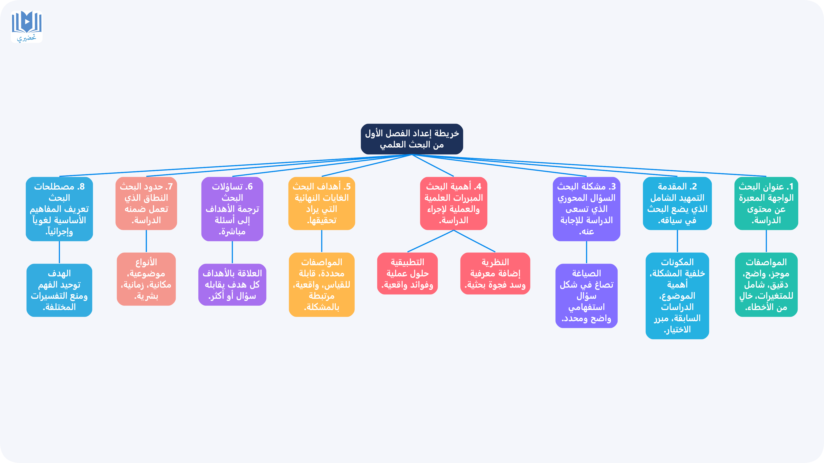

Slide 51
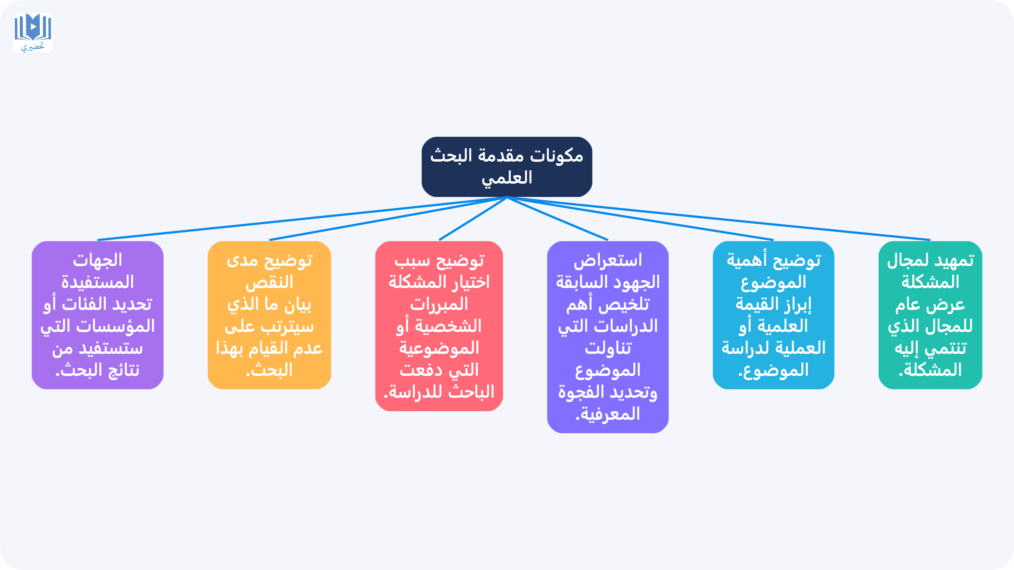

Slide 52
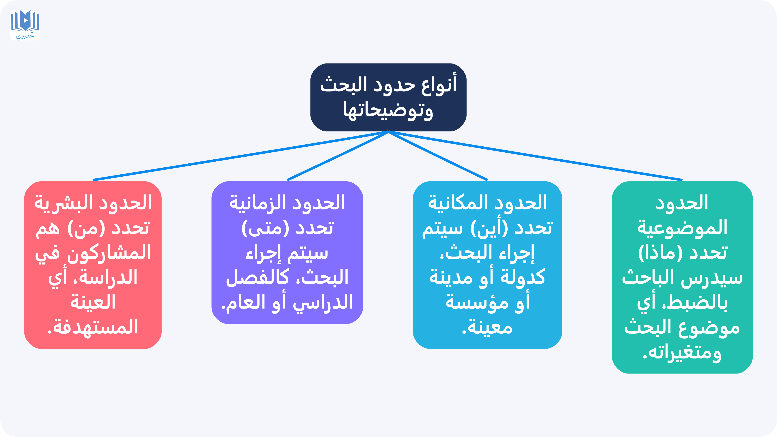

Slide 53
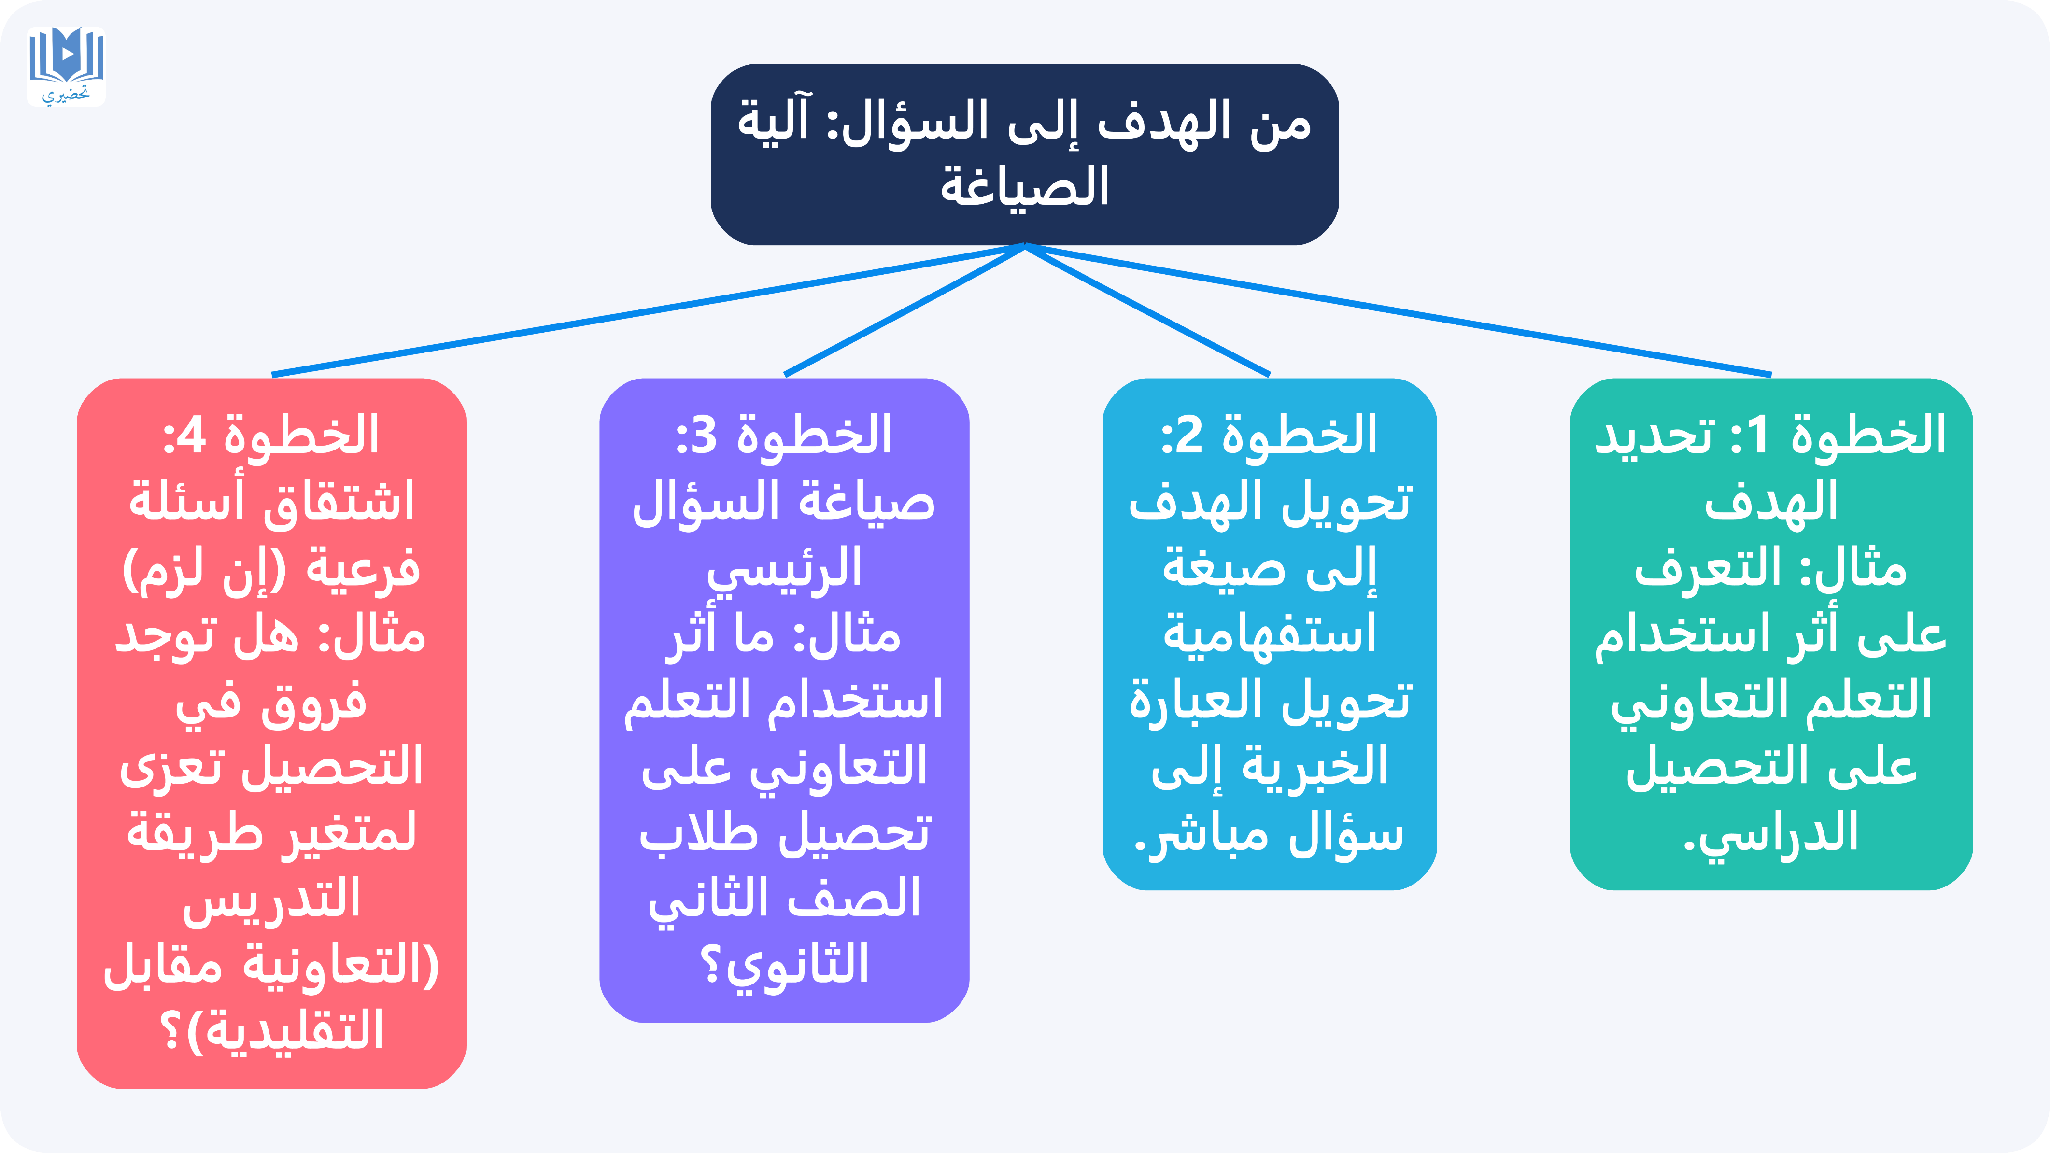

Slide 54
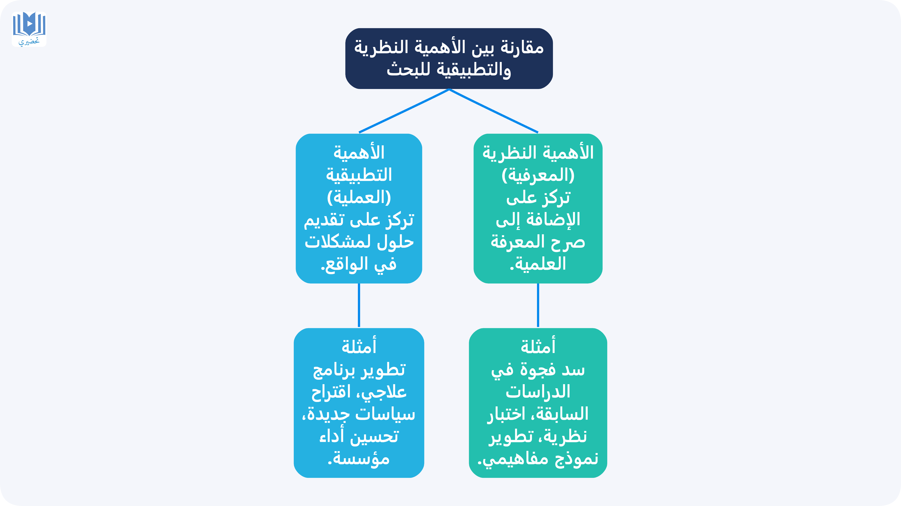

Slide 55

تحضيري
https://tahdiri.com
https://twitter.com/dev903090
https://www.facebook.com/tahdiri3
https://t.me/tahdiri3
https://youtube.com/@tahdiri
https://wa.me/message/ZMHSJOIPIV4NA1
00966542946749
info@tahdiri.com
اللهم صّلِ وسَلّمْ على نَبِيْنَا مُحَمد ﷺ

